Slide 2
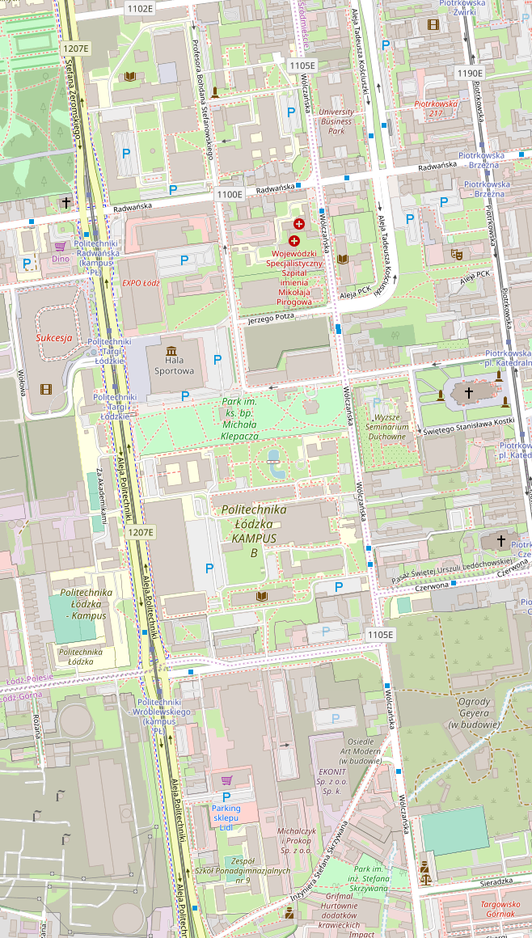
Wróblewskiego
Wróblewskiego

Slide 3
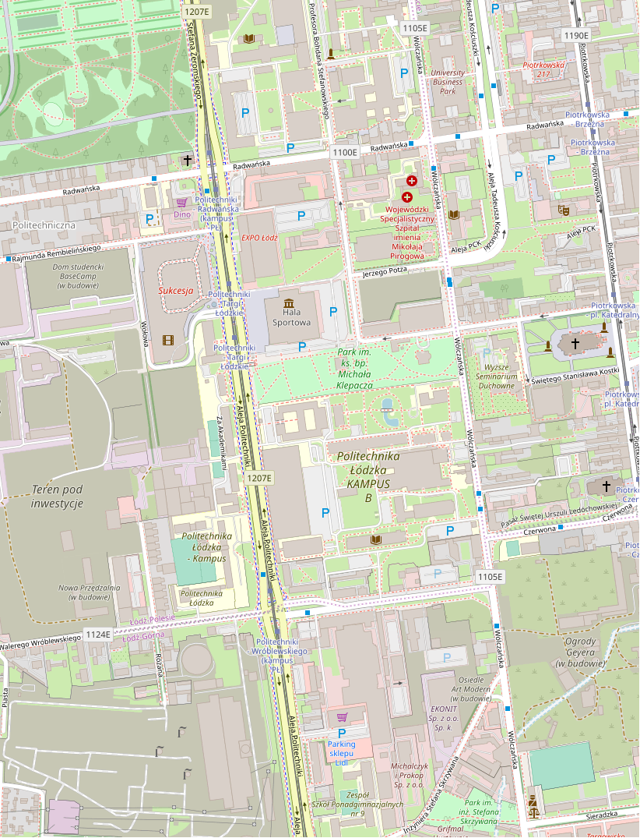
Wróblewskiego

Slide 5
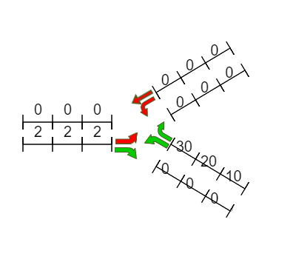
Agent: 0

Slide 6
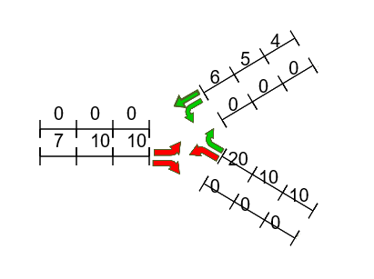
Agent: 0

Slide 13
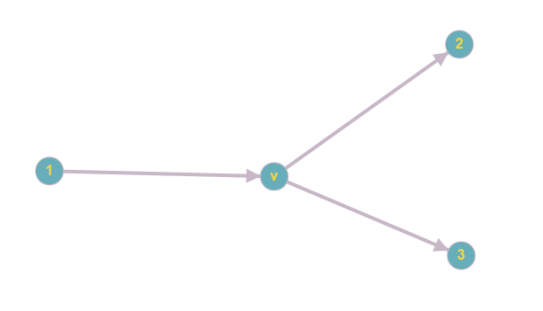









$$b_{21}$$
$$b_{21}$$
$$e_{2}$$
$$e_{1}$$
$$e_{3}$$
$$b_{11}$$
$$b_{12}$$
$$b_{31}$$
$$b_{32}$$

Slide 14


$$b_{21}$$
$$b_{21}$$
$$e_{2}$$
$$e_{1}$$
$$e_{3}$$
$$b_{11}$$
$$b_{12}$$
$$b_{31}$$
$$b_{32}$$

Slide 15




2
4
3
0
$$b_{1}$$
$$b_{2}$$
$$b_{3}$$
$$b_{4}$$

Slide 16












$$n_{0}=2$$
$$n_{1}=5$$
$$n_{2}=1$$
$$n_{3}=7$$
t=0
$$n_{0}=0$$
$$n_{1}=2$$
$$n_{2}=5$$
$$n_{3}=1$$
t=1
$$n_{0}=0$$
$$n_{1}=0$$
$$n_{2}=2$$
$$n_{3}=5$$
t=2

Slide 17
2
4
3
0
1
5

Slide 18

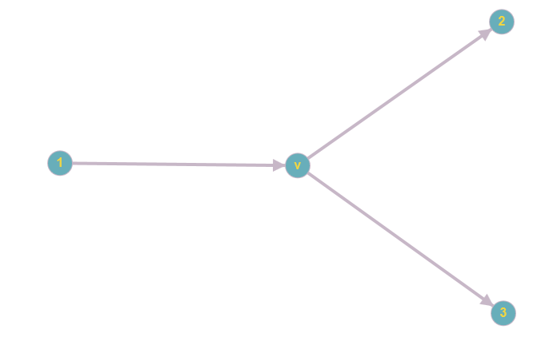



Slide 19






0
$$b_{4}$$
3
8
4
$$b_{3}$$
$$b_{1}$$
$$b_{2}$$
1
$$b_{5}$$
5
$$b_{6}$$

Slide 20
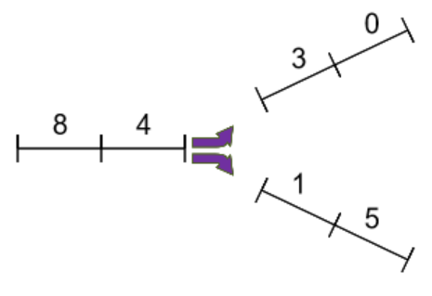
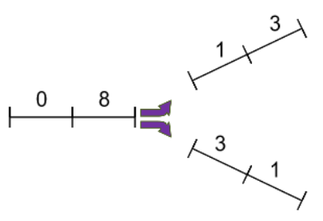
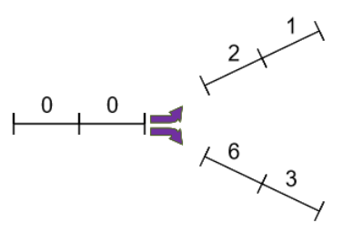
25%
25%
75%
75%
25%
25%
75%
75%

Slide 21
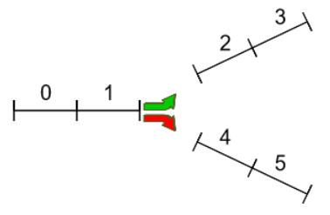
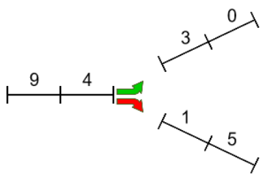
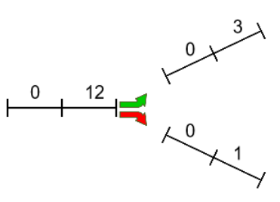
Przykład wprowadzenia swiatel
25%
75%
25%
75%
25%
75%

Slide 23
$$b_{21}$$
$$b_{21}$$
$$e_{2}$$
$$e_{1}$$
$$e_{3}$$
$$b_{11}$$
$$b_{12}$$
$$b_{31}$$
$$b_{32}$$

Slide 24
0
$$b_{4}$$
3
75%
8
4
$$b_{3}$$
$$b_{1}$$
$$b_{2}$$
1
25%
$$b_{5}$$
5
$$b_{6}$$

Slide 25
3
$$b_{4}$$
3
75%
0
8
$$b_{3}$$
$$b_{1}$$
$$b_{2}$$
1
25%
$$b_{5}$$
1
$$b_{6}$$

Slide 26
3
$$b_{4}$$
6
75%
0
0
$$b_{3}$$
$$b_{1}$$
$$b_{2}$$
2
25%
$$b_{5}$$
1
$$b_{6}$$

Slide 27
6
$$b_{4}$$
0
75%
0
0
$$b_{3}$$
$$b_{1}$$
$$b_{2}$$
0
25%
25%
$$b_{5}$$
2
$$b_{6}$$

Slide 28
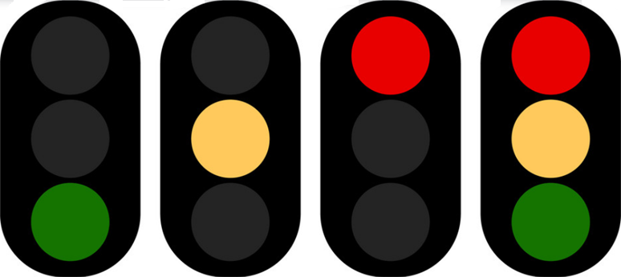




Slide 29
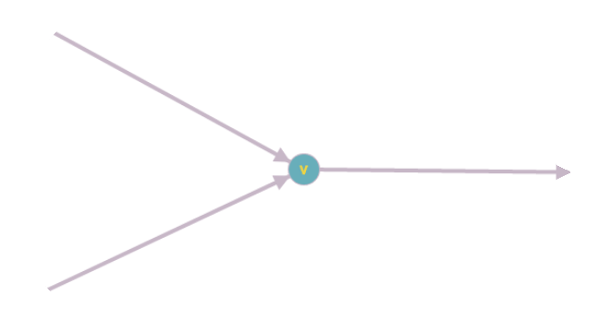






3
$$b_{1}$$
5
$$b_{2}$$
7
1
2
$$b_{5}$$
$$b_{6}$$
4
$$b_{4}$$
$$b_{3}$$
T=0

Slide 30
0
$$b_{1}$$
3
$$b_{2}$$
5
7
6
$$b_{5}$$
$$b_{6}$$
0
$$b_{4}$$
$$b_{3}$$
T=1

Slide 31
0
$$b_{1}$$
3
$$b_{2}$$
0
5
6
$$b_{5}$$
$$b_{6}$$
0
$$b_{4}$$
$$b_{3}$$
T=2

Slide 32
0
$$b_{1}$$
3
$$b_{2}$$
6
0
0
$$b_{5}$$
$$b_{6}$$
0
$$b_{4}$$
$$b_{3}$$
T=3

Slide 33
0
$$b_{1}$$
3
$$b_{2}$$
0
6
0
$$b_{5}$$
$$b_{6}$$
0
$$b_{4}$$
$$b_{3}$$
T=4

Slide 34
0
$$b_{1}$$
0
$$b_{2}$$
3
0
0
$$b_{5}$$
$$b_{6}$$
0
$$b_{4}$$
$$b_{3}$$
T=5

Slide 35




2
4
3
0
$$b_{1}$$
$$b_{2}$$
$$b_{3}$$
$$b_{4}$$

Slide 36
6
2
4
3
$$b_{1}$$
$$b_{2}$$
$$b_{3}$$
$$b_{4}$$

Slide 37
1
6
2
4
$$b_{1}$$
$$b_{2}$$
$$b_{3}$$
$$b_{4}$$

Slide 38
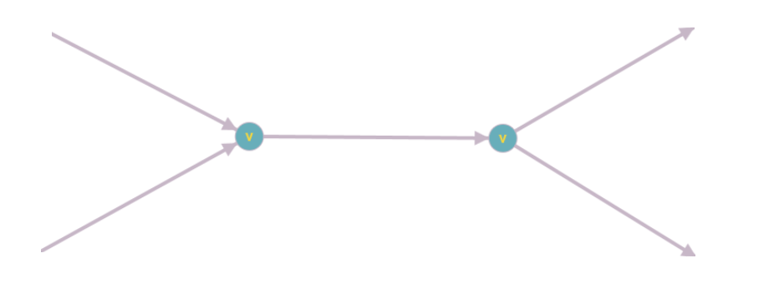

Slide 39










2
3
$$b_{1}$$
2
1
$$b_{8}$$
4
8
50%
$$b_{2}$$
$$b_{7}$$
6
2
$$b_{5}$$
$$b_{6}$$
0
$$b_{4}$$
50%
$$b_{9}$$
5
$$b_{3}$$
$$b_{10}$$

Slide 40










1
2
$$A$$
2
1
$$H$$
2
3
30%
$$B$$
$$G$$
1
3
$$E$$
$$F$$
3
$$D$$
70%
$$I$$
1
$$C$$
$$J$$
t=0

Slide 41
2
1
$$A$$
1
0
$$H$$
2
2
30%
$$B$$
$$G$$
1
2.1
$$E$$
$$F$$
1
$$D$$
70%
$$I$$
3
$$C$$
$$J$$
t=1

Slide 42
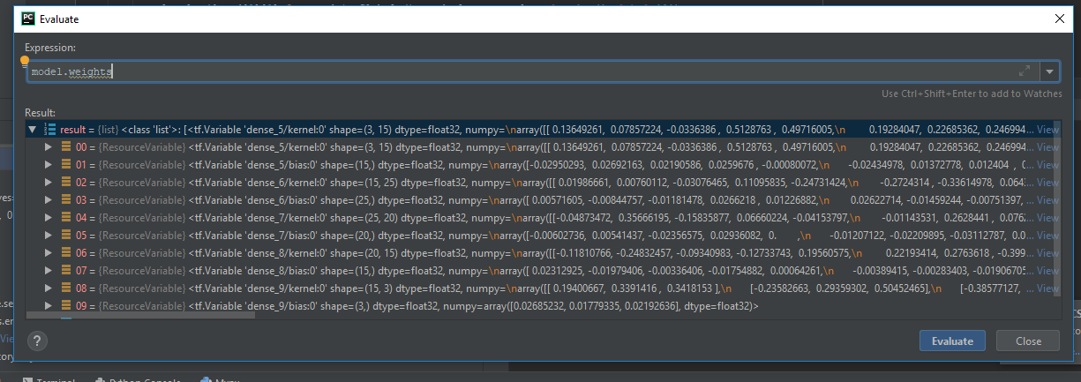
from tensorflow.python.keras.models import load_model
load_model('static_files/model-agent0.h5').weights

Slide 43
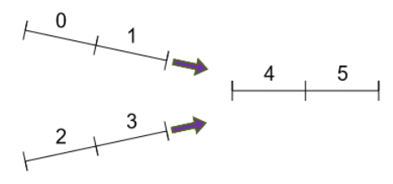
En 14

Slide 44
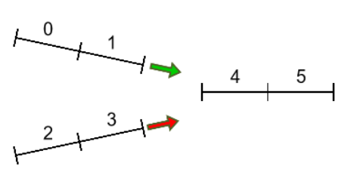
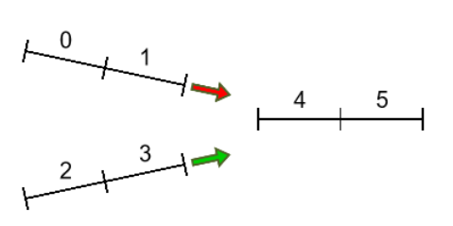
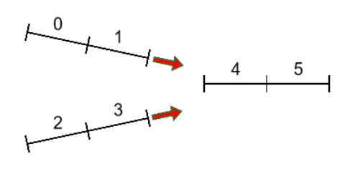
0
1
żółte

Slide 45
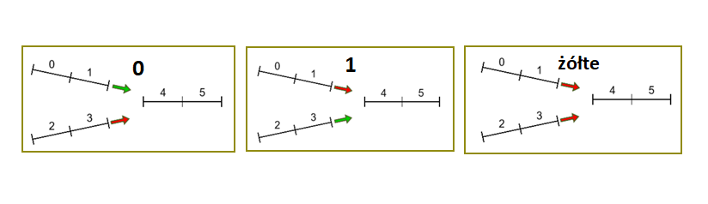
0
1
żółte

Slide 46
Obecna faza | Możliwe akcje | Konsekwencje akcji
 | 0 | Podtrzymanie fazy 0
 | 1 | 2 interwały fazy żółtych świateł, a następnie faza 1
 | 0 | 2 interwały fazy żółtych świateł, a następnie faza 0
 | 1 | Podtrzymanie fazy 1
 | żółte | Podtrzymanie fazy żółtych świateł. Jeśli żółta faza trwa dłużej niż 2 interwały czasowe – włączenie oczekiwanej fazy 0 lub 1.
0
1
żółte

Slide 47

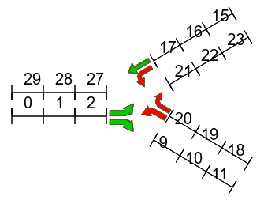
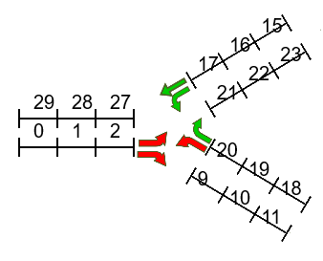
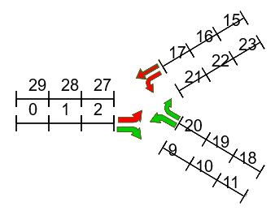
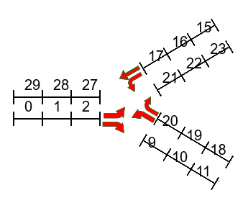
Obecna faza | Możliwe akcje | Konsekwencje akcji
 | 0 | Podtrzymanie fazy 0
 | 1 | 2 interwały fazy żółtych świateł, a następnie faza 1
 | 2 | 2 interwały fazy żółtych świateł, a następnie faza 2
 | 0 | 2 interwały fazy żółtych świateł, a następnie faza 0
 | 1 | Podtrzymanie fazy 1
 | 2 | 2 interwały fazy żółtych świateł, a następnie faza 2
 | 0 | 2 interwały fazy żółtych świateł, a następnie faza 0
 | 1 | 2 interwały fazy żółtych świateł, a następnie faza 1
 | 2 | Podtrzymanie fazy 2
 | żółte | Podtrzymanie fazy żółtych świateł. Jeśli żółta faza trwa dłużej niż 2 interwały czasowe – włączenie oczekiwanej fazy 0 lub 1.

